Slide 1
Manejo terapéutico de la artrosis y control de los factores agravantes
Dr. Juan Antonio Martín Jiménez. C.S Buenavista. Toledo

Slide 2
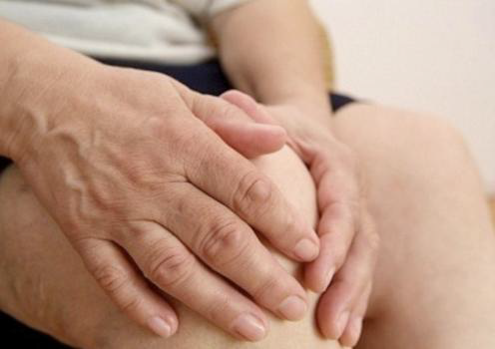
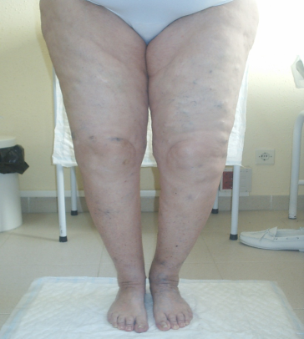
Caso clínico (I)
Mujer de 70 años.
HTA (150/95): irbesartán 150.
DM2: insulina.
Enfermedad Renal Crónica: FG > 45.
Obesidad grado I
Enfermedad actual:
“Le duelen las rodillas y las manos”… Antes era “al levantarse de la cama”, “después de un rato sentada”, o “cuando caminaba mucho”... Pero ahora el dolor le provoca cada vez más limitación... Las rodillas “le crujen y le fallan”, y tiene rigidez por las mañanas (“está 10 min. como agarrotada”).
Tratamiento actual:
Desde hace más de 1 año, toma paracetamol 1g e ibuprofeno 600 a demanda, además de omeprazol 20 “como protector”.
Dice “no estar satisfecha con su tratamiento, porque nada le alivia los dolores”... “Ya tiene dolor también en reposo”.

Slide 3
Pregunta 1
Ante los síntomas y los antecedentes de esta paciente, ¿qué podemos hacer?
Completar la historia clínica.
Controlar el dolor, asociando tramadol, codeína o un antiinflamatorio selectivos de la COX-2.
Añadir un antidepresivo por el dolor crónico.
Derivar al traumatólogo para valorar tratamiento quirúrgico de la gonartrosis.

Slide 4
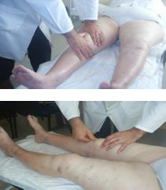
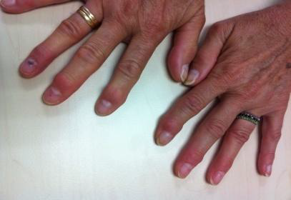
Caso clínico (II)
Exploración física:
Talla: 160 cm; Peso: 82 kg (IMC: 32 kg/m²).
TA: 155 / 95 mmHg
Rodillas:
Deformidad “dura” al tacto.
Sin signos inflamatorios.
Palpación de entesis anserinas muy dolorosa.
Movilidad activa y pasiva, limitada por el dolor.
Manos:
Nódulos de Heberden en ambas manos...

Slide 5
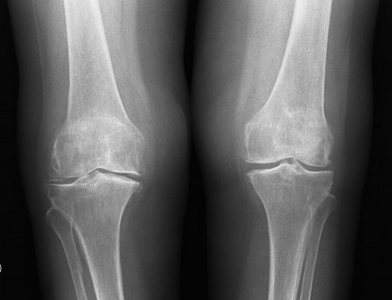
Caso clínico (II)
Pruebas complementarias:
Analítica:
Hemograma: normal.
Glucemia basal: 126
HbA1C: 7%.
Cr: 1,6.
Resto bioquímica: normal.
VSG: 20 PCR: < 5 FR: < 14.
Se Orina: Normal.
Microalbuminuria: 40.
Filtrado glomerular: 48 ml/min Peso: 82 kg (IMC: 32 Kg/m²).
Pruebas de imagen:
Rx AP y Lat de ambas rodillas.

Slide 6
Osteofitos en bordes óseos.
Pinzamiento articular irregular.
Esclerosis ósea subcondral.
Geodas.
Otros...

Slide 7
Pregunta 2
Según los conocimientos actuales sobre la artrosis, ¿cuál de las siguientes afirmaciones no es cierta?
Afecta al cartílago, al hueso y a la membrana sinovial.
Está muy relacionada con alteraciones metabólicas.
Solo aparece en pacientes con antecedentes familiares.
La obesidad es el factor agravante y de progresión más importante.

Slide 8
Artrosis
¿Qué es la artrosis? ¿Una enfermedad del cartílago?:
“La artrosis se define como un proceso degenerativo articular, consecuencia de trastornos mecánicos y biológicos que desestabilizan el equilibrio entre la síntesis y la degradación del cartílago articular, estimulando el crecimiento del hueso subcondral y con la presencia de sinovitis crónica”. ⁽¹⁾
La articulación es una unidad funcional que integra diferentes tejidos, principalmente cartílago, sinovial y hueso subcondral, todos ellos implicados en la patogenia de la enfermedad.
(1) Mas Garriga X. Definición, etiopatogenia, clasificación y formas de presentación de la artrosis. Aten Primaria 2014, Vol.46:3–10

Slide 9
Artrosis (Fenotipos)
Los pacientes con artrosis no son todos iguales, ni responden igual a distintos tratamientos (respondedores metabólicos, estructurales y funcionales), porque es una enfermedad cambiante, en la que hay diferentes mecanismos etiopatogénicos: molecular, anatómico y clínico, con implicaciones en la prevención, el diagnóstico y el tratamiento.
Según distintos fenotipos:
Tipo I Genética.
Tipo II Postmenopáusica.
Tipo III Senil.
Factores ambientales: Inestabilidad articular, traumatismos, sobrecarga laboral o deportiva, obesidad, syndrome metabólico.
Fenotipo
+
Factores
ambientales
=
Diferente
tipo de
progresión
Tipos de artrosis, según la etiopatogenia:
Biomecánica (cargas) - Metabólica
Inflamatoria - Del envejecimiento...

Slide 10
Biomarcadores
La investigación debe dirigirse a la medicina personalizada, desarrollando herramientas que utilicen la información genética y/o ambiental de cada paciente para diagnosticar precozmente los riesgos, y prevenir o tratar la enfermedad (marcadores precoces o de inicio, y tardíos o de monitorización).
Ya existe en el mercado el primer test genético (Arthrotest®), que predice la progresión de la artrosis de rodilla, con un análisis de saliva.
Se está trabajando en biomarcadores de artrosis, que servirán para:
Hacer un diagnóstico precoz de la enfermedad.
Detectar a los pacientes con riesgo de progresión.
Comprobar la respuesta a un tratamiento determinado.
Ideal: modelo informático que integer toda la información (“Big data”).
Algunos biomarcadores
Degradación del cartílago:
Coll2-1, (2) CTX-I, CTX-II ...
Afectación ósea:
NTX1, BSP (sialoproteina ósea)
Inflamación:
Coll2-1NO2, S1HN...
Waistein E. Pathogenesis of ostheoartritis. Rev. Med. Clin. Condes 2014;25(5):723-727

Slide 11
Biomarcadores
La investigación debe dirigirse a la medicina personalizada, desarrollando herramientas que utilicen la información genética y/o ambiental de cada paciente para diagnosticar precozmente los riesgos, y prevenir o tratar la enfermedad (marcadores precoces o de inicio, y tardíos o de monitorización).
Ya existe en el mercado el primer test genético (Arthrotest®), que predice la progresión de la artrosis de rodilla, con un análisis de saliva.
Se está trabajando en biomarcadores de artrosis, que servirán para:
Hacer un diagnóstico precoz de la enfermedad.
Detectar a los pacientes con riesgo de progresión.
Comprobar la respuesta a un tratamiento determinado.
Ideal: modelo informático que integer toda la información (“Big data”).
¡ P E R S O N A L I Z A R !
Algunos biomarcadores
Degradación del cartílago:
Coll2-1, (2) CTX-I, CTX-II ...
Afectación ósea:
NTX1, BSP (sialoproteina ósea)
Inflamación:
Coll2-1NO2, S1HN...
Waistein E. Pathogenesis of ostheoartritis. Rev. Med. Clin. Condes 2014;25(5):723-727

Slide 12
Pregunta 3
Además de la edad, ¿cuál es el factor de riesgo más asociado a la presencia de artrosis?
Sedentarismo.
Género femenino.
Obesidad.
Sobrecarga articular.

Slide 13
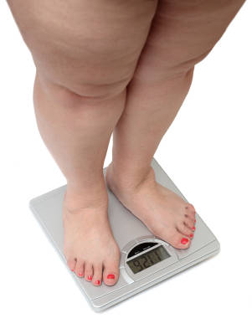
Factores de riesgo
No modificables
Modificables
Edad.
Herencia:
Heredabilidad según polimorfismos multialélicos (GDF-5, Col2-1, Col11A1, VEGF, MMP13, GNL3…) (?)
Inicio, progresión.
Manos, rodilla, cadera…
Género femenino.
Menopausia.
Obesidad:
Principal factor agravante y de progresión. ⁽¹⁾
Otros factores metabólicos (SM):
Factores ambientales:
Sedentarismo.
Sobrecarga articular:
Actividad laboral o deportiva.
Alteraciones biomecánicas.
(1) Blagojevic M, et al. Risk factors for onset of osteoarthritis of the knee in older adults: a systematic review and meta-analysis. Osteoarthritis & Cartilage. 2010; 18 (1): 24-33

Slide 14
Obesidad y articulaciones
Obesidad:
Factor de riesgo de sufrir artrosis⁽¹⁾:
Aumenta el riesgo 4,2 - 6,8 veces.
Factor de progresión que acelera el proceso artrósico⁽²⁾.
A mayor IMC, más rápida es la progresión.
Sobrecarga mecánica:
Se asocia a un mayor desgaste de las articulaciones de carga (rodillas y caderas), pero no explica por sí sola la estrecha correlación entre sobrepeso y artrosis, especialmente la artrosis de manos.
⁽³⁾
?
La artrosis de manos es 2 veces más prevalente en los obesos
Factores metabólicos producidos por el tejido graso, juegan un papel crucial en el desarrollo de la artrosis
(1) Coggon et al. Int. J. Obes. Relat. Metab. Disord.J. Int. Assoc. Study Obes. 2001;25(5):622-7
(2) Raynauld J.P. et al. Arthritis Res. Ther 2006;8(1):R21
(3) Calvet J. Orellana C. et al. Scand J Rheumatol. 2016;45(1):41-4

Slide 15
Obesidad y artrosis
Obesidad y articulaciones. La obesidad tiene un doble efecto negativo en la salud de las articulaciones:
Efecto mecánico:
La sobrecarga que soportan las articulaciones provoca desgaste articular.
Efecto metabólico:
La grasa blanca humana segrega leptina y otras adipocinas; hormonas que actúan sobre metaloproteasas (MMPs), prostaglandinas (E2, IL-6), óxido nítrico (NO) y otros factores proinflamatorios, que provocan un estado crónico de inflamación de bajo grado que deteriora la articulación.
Obesidad
Sobrepeso
> Tej adiposo
Leptina
Síndrome metabólico
Sobrecarga
Inflamación
Daño articular

Slide 16
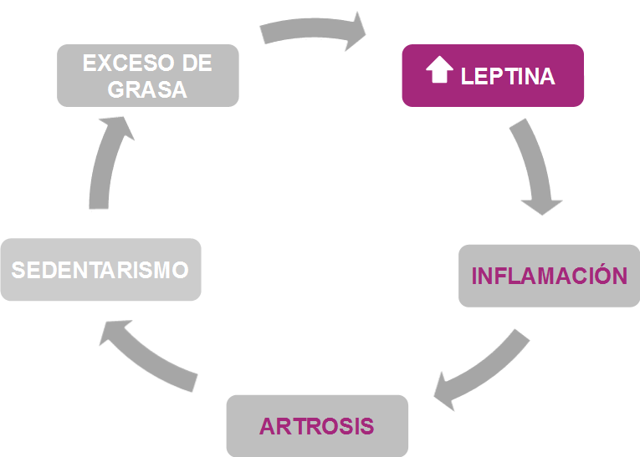
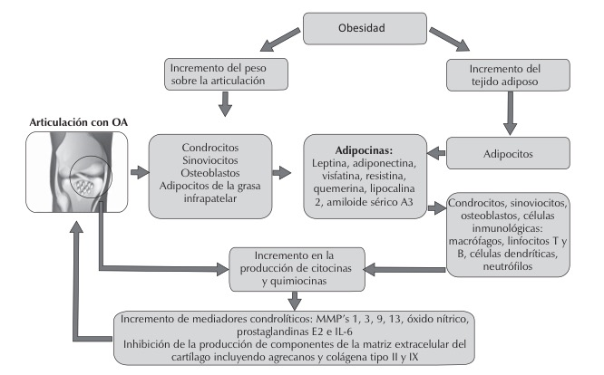
Leptina
(1)
(2)
La leptina es una hormona secretada por las células grasas.
Sus niveles en sangre aumentan con la grasa corporal, y están correlacionados con el IMC.
La principal función es el control de almacenaje de grasa.
(1) Stanus OP, et al. Ann Rheum Dis. 2015;74(1):82-8
(2) Duarte-Salazar C, Miranda-Duarte A. Osteoartritis, obesidad e inflamación 2014, 3 (2):53-60

Slide 17
Pregunta 4
En relación con la artrosis, ¿cuál de las siguientes afirmaciones no es cierta?
Es más frecuente en las manos que en las caderas.
Es la enfermedad reumática más prevalente.
El ejercicio es el mejor tratamiento para el dolor.
1 de cada 3 pacientes no está satisfecho con su tratamiento.

Slide 18
Artrosis
Enfermedad reumática más frecuente y primera causa de incapacidad:
Según la OMS afecta de algún modo a > 80% de los mayores de 65 años.
En AP es el origen de 1 de cada 6 motivos de consulta: ⁽¹⁾
1 de cada 3 de los españoles consulta con su médico por artrosis más de 1 vez al año.
Más del 50% de las consultas de AP están relacionadas con el dolor crónico.
Su prevalencia es muy elevada:
Columna: 20%. ⁽²⁾
Rodillas: 10,4%.
Manos: 6,2%.
Caderas: 4%.
Irá en aumento por el envejecimiento poblacional:
Entre 70 y 79 años: ⁽³⁾
Rodillas: 33,7%.
Manos: 23,9%.
(1) Guía de Buena Práctica Clínica del MSC
(2) EPISER 2000 y SER 2014
(3) Bernard Pineda M. Actualización en artrosis. SANED. Madrid 2007

Slide 19
Artrosis y RCV (situación actual)
Son mayores de 65 años.
Tienen comorbilidades.
Están polimedicados.
Tienen un RCV elevado.
(IC, FAC, CC, DM, EAP…).
Son hipertensos:
(50% mal controlados).
Sufren trastornos GI:
Hernia hiato, RGE, EIIC…).
Presentan ya ERC.
100 % pacientes con artrosis
(1)
> 65 % > 60 % > 60 % > 50 % > 50 % > 40 % > 20 %
(1) (2) (3) (4) (5) (6) (7)
(1) AC Rat, H El Adssi. Epidemiología de las enfermedades reumáticas. EMC 2013

Slide 20
Tratamiento de la artrosis
Objetivos del tratamiento:
Aliviar el dolor.
Mantener la capacidad funcional y la movilidad.
Retrasar la evolución de la enfermedad.
Reparar o sustituir la articulación y recuperar su función.
Evitar efectos secundarios e interacciones.

Slide 21
Tratamiento de la artrosis
Objetivos del tratamiento:
Aliviar el dolor.
Mantener la capacidad funcional y la movilidad.
Retrasar la evolución de la enfermedad.
Reparar o sustituir la articulación y recuperar su función.
Evitar efectos secundarios e interacciones.
¡ P E R S O N A L I Z A R !

Slide 22
Pregunta 5
En el manejo y control de la artrosis de rodilla:
El tratamiento de elección es el paracetamol.
El ejercicio físico es la medida más efectiva.
Los AINEs pueden utilizarse en la mayoría de pacientes.
Los opioides están siempre contraindicados.

Slide 23
Artrosis (tratamiento no farmacológico)
Medidas no farmacológicas (A):
Información completa para el paciente.
Sobre su enfermedad, prevención, medidas posturales, apoyo psicológico…
Ejercicio físico adaptado al paciente:
Para aumentar la movilidad, fortalecer la musculatura, prevenir caídas y mejorar el estado general… es fundamental fortalecer cuádriceps.
Descarga articular: pérdida de peso, bastones, andadores, ortesis…
Fisioterapia, termoreapia, TENS…
Relajación muscular, analgesia, efecto antiinflamatorio en sinovitis…

Slide 24
Artrosis (tratamiento no farmacológico)
Medidas no farmacológicas (A):
Información completa para el paciente.
Sobre su enfermedad, prevención, medidas posturales, apoyo psicológico… (1)
Ejercicio físico adaptado al paciente:
Para aumentar la movilidad, fortalecer la musculatura, prevenir caídas y mejorar el estado general… es fundamental fortalecer cuádriceps.
Descarga articular: pérdida de peso, bastones, andadores, ortesis…
Fisioterapia, termoreapia, TENS…
Relajación muscular, analgesia, efecto antiinflamatorio en sinovitis…
Es el mejor tratamiento para el dolor crónico de rodilla
(1) Ros E, et al. American Academy of Orthopaedic Surgeons;June 16, 2015

Slide 25
Artrosis (tratamiento farmacológico)
¡No sabemos tratar la artrosis!
Más del 50 % de los pacientes no están satisfechos con su tratamiento.
Los médicos no logramos mejoras ni avances significativos en el control del dolor, ni en frenar el deterioro y la incapacidad progresiva que les provoca la artrosis.
Es necesario hacer cambios en el diagnóstico y en el tratamiento de nuestros pacientes.
A partir de ahora, la atención debe dirigirse a: ⁽¹⁾
Distintos fenotipos en la artrosis, que requieren enfoques terapéuticos diferentes
Mejores y más precoces pruebas diagnósticas, como los biomarcadores o la RMQ.
Nuevas dianas terapéuticas, para desarrollar fármacos más eficaces.
(1) Karsdal MA, et al. Ostheoartritis and Cartilage. December 2016

Slide 26
Artrosis (tratamiento farmacológico)
Paracetamol:
Considerado tratamiento de elección en múltiples guías.
Se utiliza en más del 50% de los pacientes con artrosis.
“Menos eficaz de lo que se suponía y menos seguro, incluso en relación con eventos GI y fallo multiorgánico” ⁽¹⁾
“Aumenta el RR de mortalidad, EACV, EAGI y renales; lo que sugiere un grado de toxicidad considerable, sobre todo en dosis límite mantenidas”⁽²⁾
“No vemos ningún papel para el Paracetamol como agente único en el tratamiento de los pacientes con artrosis, en ninguna dosis”⁽³⁾ ⁽⁴⁾
“El riesgo es dosis dependiente: en dosis > 3 gramos al día puede presentar EACV, GI, R…” ⁽⁵⁾
(1) McAlindon TE, et al. OARSI guidelines. Ostheoartritis Cartílage 2014;22:363-388
(2) Rev. Sistem. de los riesgos de Paracetamol. Web de CADIME. 10-04-2016
(3) Da Costa B, et al. Lancet 2016; 387 (10033):2093-2105
(4) BMJ. 2015 Mar 31;350:h1225. doi: 10.1136/bmj.h1225
(5) Roberts et Al. Revisión sistemática de seguridad de Paracetamol. Ann. Rheum. Dis 2014. 206914

Slide 27
Artrosis (tratamiento farmacológico)
AINEs y COXIBs:
Muy eficaces; más que el paracetamol (A).
Los COXIBs presentan un 50% menos de RGI.
“Tienen contraindicaciones; porque aumenta RCV (IAM e ictus), RGI, R renal y R hepático.
“Todos los AINES, tanto los clásicos como los inhibidores de la COX-2, tienen EACV y EAGI. El RCV de diclofenaco e ibuprofeno es comparable al de los COXIBs; mientras que Naproxeno es el AINE que se asocia a menor RCV”
“Es probable que los efectos secundarios de los AINEs, superen a los beneficios cuando se usan de forma prolongada. No se recomiendan como tratamiento a largo plazo”⁽²⁾
“Los AINEs deben utilizarse solo si son imprescindibles, en la menos dosis eficaz y durante el menor tiempo posible”⁽³⁾ ⁽⁴⁾
Los AINES tópicos, la capsaicina y los corticoides IA son buenas alternativas.
(1) McAlindon TE, et al. OARSI guidelines. Ostheoartritis Cartílage 2014;22:363-388
(2) Rev. Sistem. de los riesgos de Paracetamol. Web de CADIME. 10-04-2016
(3) Da Costa B, et al. Lancet 2016; 387 (10033):2093-2105
(4) BMJ. 2015 Mar 31;350:h1225. doi: 10.1136/bmj.h1225
(5) Roberts et Al. Revisión sistemática de seguridad de Paracetamol. Ann. Rheum. Dis 2014. 206914

Slide 28
Pregunta 6
En relación con el uso de omeprazol (y otros IBPs), ¿cuál de las siguientes afirmaciones es falsa?
En casi el 50% de los casos su indicación es inadecuada.
Aumenta en más del 20% el RR de IAM.
En mayor de 75 años aumentan en un 44% el RR de demencia.
Su indicación fundamental y específica es el RGE.

Slide 29
Artrosis (tratamiento farmacológico)
Omeprazol y otros “protectores gástricos”:
La mayoría de los pacientes que toman analgésicos o AINEs, toman también algún IBP.
Se caIcula que el 75% lo hacen sin una indicación adecuada.
Hasta ahora se consideraban siempre beneficiosos porque son “protectores gástricos” .
“Los pacientes que toman IBPs en general, presentan un aumento del 16 % en el RR de IAM” “Para Omeprazol en concreto, el aumento del riesgo es del 26 %”⁽¹⁾
“Las personas mayors de 75 años que toman algún IBP con regularidad, presentan un aumento del 44% en el RR de demencia ”⁽²⁾
“El uso crónico del esomeprazol (otro IBP), acelera el envejecimiento de las células endoteliales, al deteriorar la capacidad de generar ácido de los lisosomas, en las células vasculares. Los IBPs no actúan solo sobre la bomba ácida de las células gástricas. Deben reservarse para tratar el RGE ”⁽³⁾
(1) Nigam H S, et al. PLoS One. 2015 Jun 10;10(6):e0124653
(2) Gomm W, et al. JAMA Neurol. 2016 Apr;73(4):410-6. doi: 10.1001/jamaneurol.2015.4791
(3) Cooke J. Rev Circulation, 2016

Slide 30
Artrosis (tratamiento farmacológico)
Opioides:
La asociación de paracetamol con codeína o tramadol mejora su efecto analgésico (B).
Provocan adicción y además presentan efectos adversos frecuentes, muy molestos y a veces peligrosos (náuseas, vómitos, estreñimiento, somnolencia, etc.)
1 de cada 3 pacientes abandonan el opioide por EA, sobre todo al inicio del tratamiento
Pueden producir interacciones graves, como el síndrome serotoninérgico (agitación, alucinaciones, taquicardia, fiebre, rigidez, problemas de coordinación, etc...), que aparece cuando un opioide (Fentanilo, Tramadol, etc...) interactúa con algunos antidepresivos y antimigrañosos.
No han demostrado de forma concluyente su efectividad en el tratamiento del DCNO.⁽¹⁾
El uso de opioides de acción prolongada se asoció con > RR mortalidad por todas las causas;
x 4 en los primeros 30 días de tratamiento.⁽²⁾
(1) Bannunu RR, et al. Revisión para la guía del ACOEM. Arthroscopy 2014; 30(1):86-9
(2) Wayne A, et al. Prescription of Long-Acting Opioids and Mortality in Patients With Chronic Noncancer Pain. JAMA 2016;315(22):2415-23

Slide 31
Pregunta 7
En relación con la artrosis de rodilla, condroitín sulfato y glucosamina, administrados durante 6 meses cada dos 2 años:
No mejoran el dolor de forma significativa.
Mejoran el dolor, pero no frenan la pérdida de cartílago.
Mejoran el dolor, pero menos que celecoxib.
Mejoran el dolor tanto como Celecoxib, y frenan la pérdida de cartílago.

Slide 32
Artrosis (tratamiento farmacológico)
Condroprotectores. SYSADOAS:
Los SYSADOAS son eficaces en el control del dolor y la limitación functional de la artrosis de rodilla. La combinación de condroitín sulfato y glucosamine consiguió una reducción del 50% en el dolor y la capacidad functional, muy similar a celecoxib al cabo de 6 meses.
“Frenan la pérdida de cartílago”.⁽¹⁾
“Han demostrado eficacia sintomática y efecto DMOAD”.⁽²⁾
“Son un tratamiento seguro”. ⁽³⁾
“No provocan efectos adversos GI ni CV importantes.” ⁽⁴⁾ ⁽⁵⁾
“No tienen interacciones significativas”. ⁽⁵⁾
Su efecto clínico se alcanza lentamente pero llega a igualar a los AINEs y permanece 2-3 meses después de finalizar el tratamiento.
(1) Hochberg MC, et al. Ann Rheum Dis 2015;0:1–8. doi:10.1136/annrheumdis-2014-206792
(2) Pelletier JP, et al. Chondroitin S efficacy versus celecoxib on knee OA structural changes using RM imaging. Arthritis Res Ther. 2016; 18: 256.
(3) Singh JA et al. Chondroitin for osteoarthritis. Cochrane Database Syst Rev. 2015 Jan 28;1:CD005614. doi: 10.1002/14651858.CD005614.pub2.
(4) Pontes et Al. Valoración del RCV de los Tratamientos para la Artrosis. SIDIAP 2015
(5) Estudios de Seguridad. AEMPS 2015

Slide 33
Artrosis (tratamiento farmacológico)
Leptina:
“El 75 % de las personas con artrosis tiene sobrepeso”.
“La Leptina está aumentada en personas con sobrepeso”.
“La Leptina elevada contribuye a la inflamación y a la destrucción articular”.
“Es el enlace metabólico entre las dos patologías”.
“La artrosis metabólica (subtipo de artrosis) tiene un perfil clínico particular”.
“Tiene implicaciones terapéuticas relevantes”.
Objetivos en el tratamiento de la artrosis metabólica:⁽¹⁾
Reducir los niveles de leptina.
Reducir los niveles de inflamación a nivel local y sistémico.
Mejorar el perfil metabólico.
Mejorar el dolor y la función articular.
- Ác. Hialurónico
- Dermatán sulfato
- Vit C
(1) Nelson FR, et al. Rheumatol Int. 2015; 35(1):43-52
SEMERGEN: Estudio EMARTRO. 2015. http://www.semergen.es/resources/files/investigacionEMARTRO/Resumen%20EMARTRO.PDF
Dumond H et al. Arthritis & Rheumatism Dis 2003; 48 (11):3118-29
Ku JH et al.Clin Rheumatol 2009,12:1431-5
Ann Rheum Dis. 2013; 72: 1-7
Vuolteenaho K et al. Basic & Clin Pharmac & Toxic.2014; 114:103-108
Stannus OP et al. Ann Rheum Dis. 2015;74(1):82-8

Slide 34
Caso clínico. Tratamiento
Paciente: mujer de 70 años.
HTA (150/95). Irbesartán 150.
DM2: insulina.
ERC (FG>45).
Obesidad: (IMC: 32 Kg/m²).
Comorbilidades + Polimedicación + RCV muy elevado + Obesidad
AINEs: ¡Contraindicación absoluta!
Opciones de tratamiento:
Derivar a COT para reemplazo articular (prótesis).
Ácido Hialurónico o corticoide intraarticular (tratamiento conservador… 6 meses).
Opioides a corto plazo y/o duloxetina (tratamiento coadyuvante).
Condroitín sulfato + Glucosamina (sinergia analgésica, con buena tolerancia).
Ácido hialurónico + Dermatán sulfato + Vit C (en tratamiento oral: 1 caps / 24 horas).

Slide 35
Conclusiones
La artrosis es la enfermedad reumática más frecuente.
Su prevalencia va en aumento por el envejecimiento de la población.
Es una enfermedad grave que provoca dolor e incapacidad progresiva.
Está muy relacionada con la obesidad, las alteraciones metabólicas y el RCV.
La obesidad es el principal factor agravante y de progresión de la artrosis.
Los pacientes no son todos iguales ni responden igual a los tratamientos.
Es imprescindible personalizar la prevención, el diagnóstico y el tratamiento.
Necesitamos mejores herramientas de diagnóstico y fármacos más efectivos.
La comorbilidad y el RCV condicionan el tratamiento de forma importante.
Condroprotectores y moduladores de la leptina son opciones eficaces y seguras.

